Slide 1
Análise de dados do Spotify
Checkpoint 2
Anna Carolina Fonseca - 1512996
Guilherme Bizzo - 1710563
Matheus Nogueira - 1810764
Roberto Mario L T L - 1711384

Slide 2
Relembrando
Notes:
Verde: #1DB954 Preto: #191414

Slide 3
Fontes de dados
Notes:
Verde: #1DB954 Preto: #191414

Slide 4
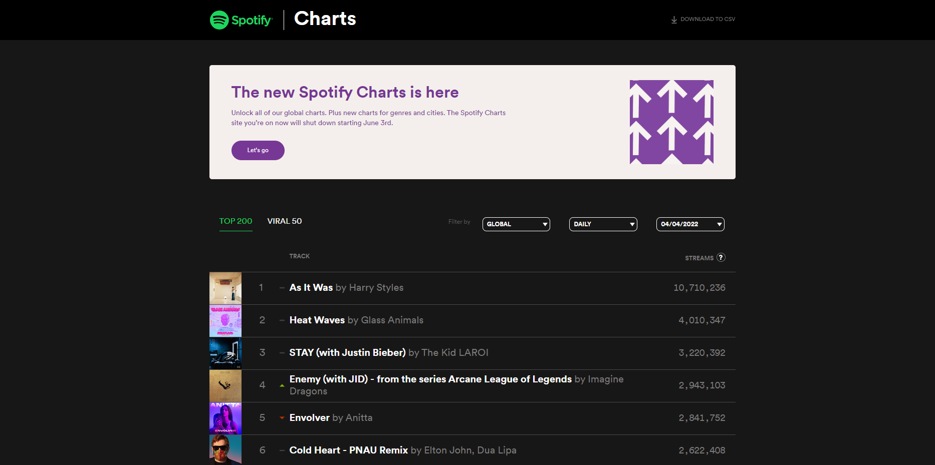
Spotify Charts

Slide 5
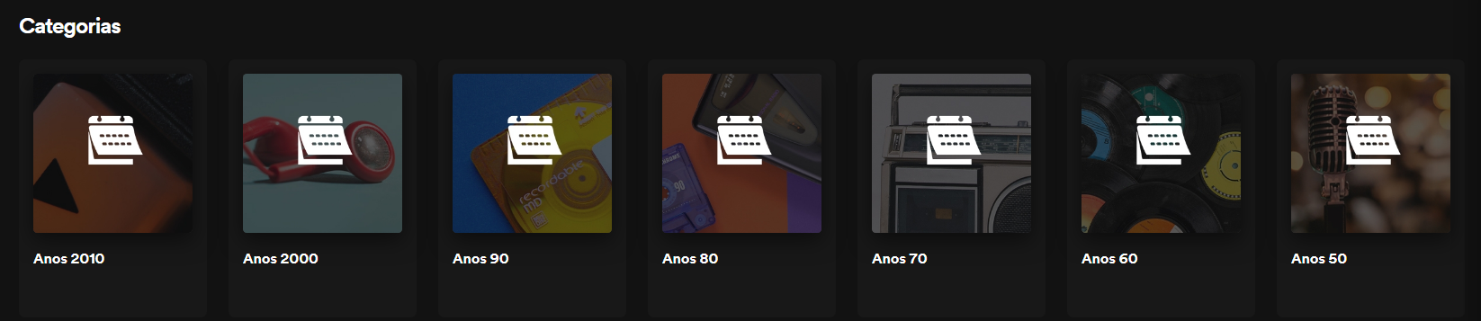
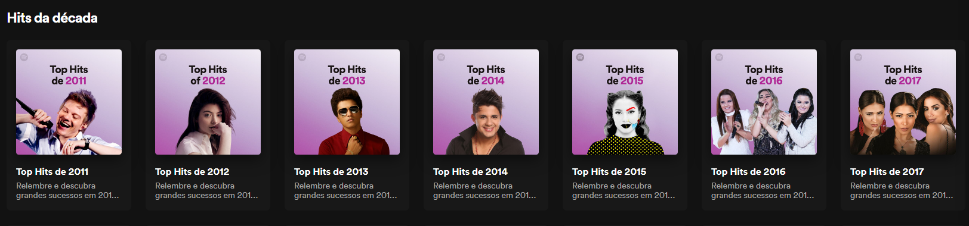
Top Hits

Slide 6
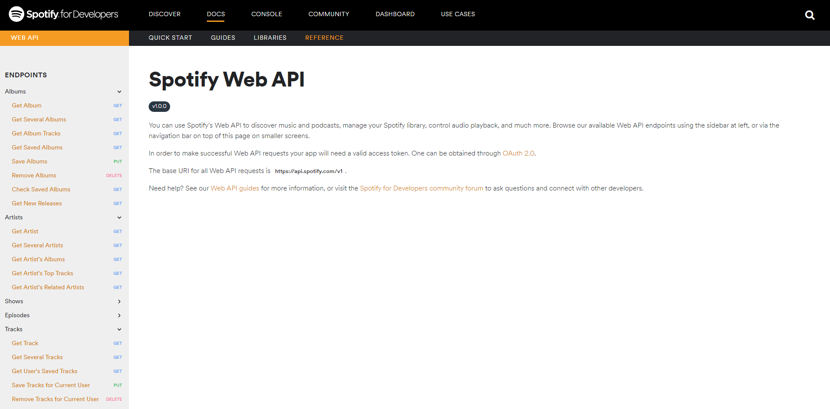
Spotify Web API

Slide 7
Questões a serem respondidas
Notes:
Verde: #1DB954 Preto: #191414

Slide 8
Análise descritiva
Comparar as características das músicas mais populares de diferentes regiões e global.
Analisar a evolução de algumas características de interesse ao longo do tempo.
Quantas músicas do Top 200 de cada país são cantadas no idioma dele?
Procurar músicas "anômalas" no Top 200.
Quais as características mais importantes para uma música ser popular?
Análise preditiva
Prever se uma música alcançará o Top 200 global/regional.
Prever a quantidade de streams de uma música com base em suas características.
Prever os tipos de playlist que cada música pode pertencer para aumentar as chances de viralizar.

Slide 9
Informações Gerais
pelo Spotify Charts
Notes:
Verde: #1DB954 Preto: #191414

Slide 10
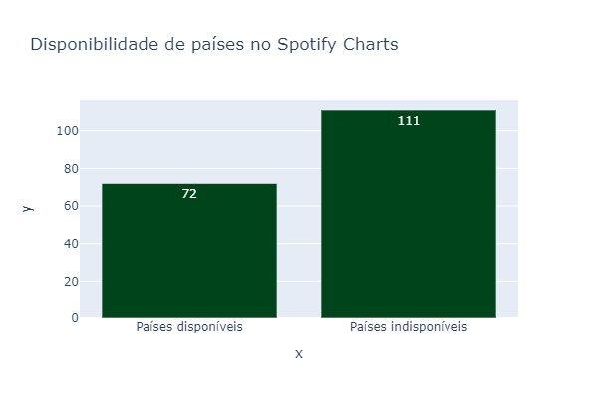

Slide 11
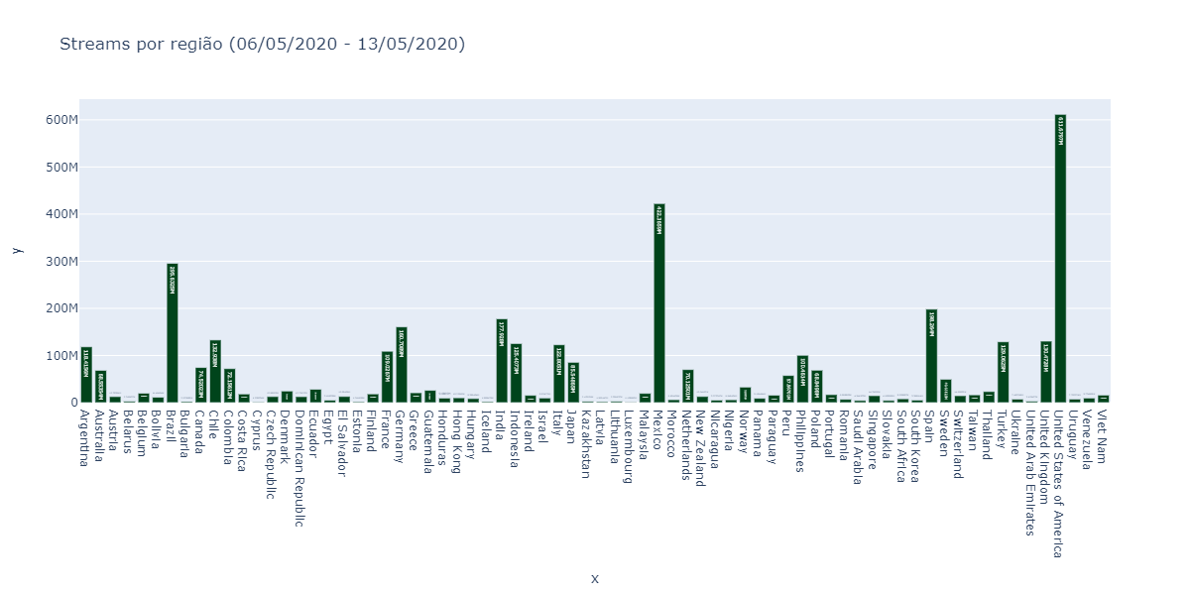

Slide 12
Popularidade de Músicas e Artistas
Notes:
Verde: #1DB954 Preto: #191414

Slide 13
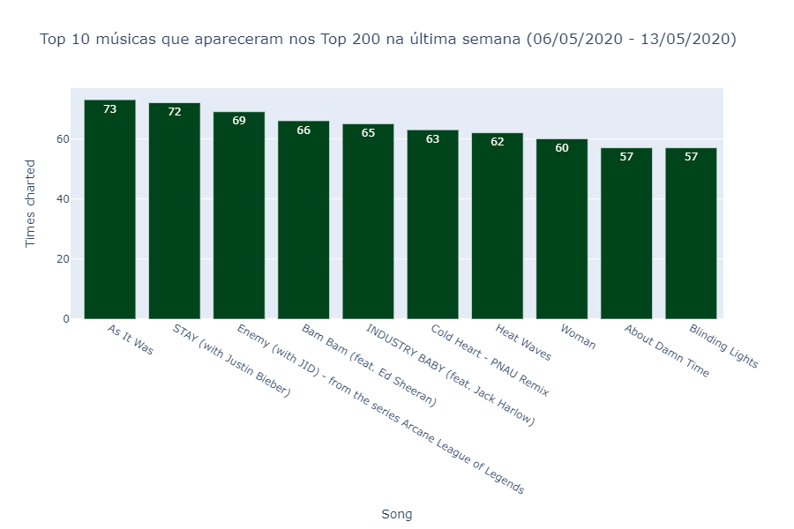

Slide 14
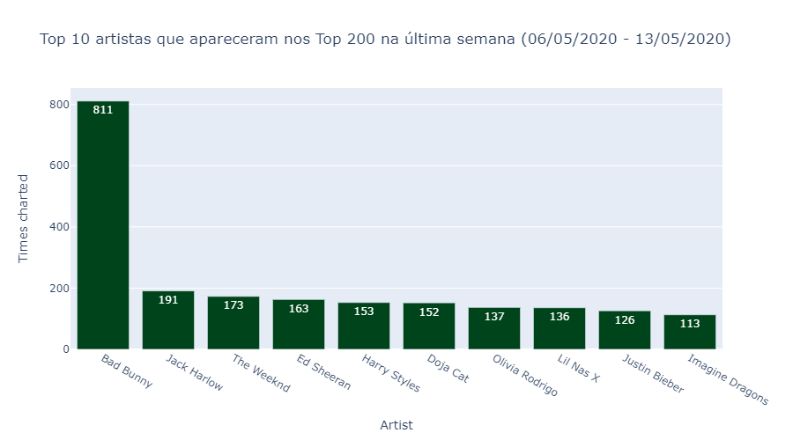

Slide 15
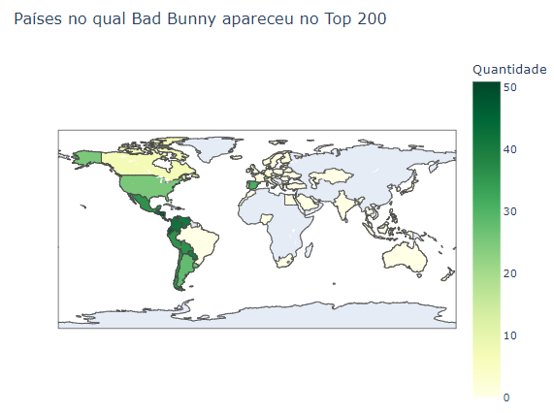

Slide 16
Evolução de Audio Features no tempo
Notes:
Verde: #1DB954 Preto: #191414

Slide 17
Perguntas a serem respondidas
Como cada audio feature vem evoluindo desde a década de 50 até os dias de hoje?
Será que as músicas populares estão ficando mais parecidas ao longo do tempo?
Fonte de Dados
Playlists Top Hits anuais a partir da década de 1970 até os dias atuais.
Playlists com músicas famosas das décadas de 50 e 60
Como respondê-las?
Análise de tendência da série temporal de cada audio feature.
Série original da feature.
Série da média anual da feature.
Análise de tendência da série temporal do desvio padrão anual de cada audio feature.

Slide 18
Audio Features disponíveis
Accousticness - probabilidade da música ser acústica
Danceability - Valor de [0,1] que descreve quão adequada a música é para dançar com base em diferentes métricas.
Duration_ms - tempo de duração da música em milissegundos.
Energy - valor entre [0,1] que mede o quão o grau de intensidade e agito da música.
Instrumentalness - probabilidade de [0,1] da música não possuir vocal.
Liveness - probabilidade da música ter sido gravada ao vivo com audiência.
Loudness - volume médio da música em dB.
Speechiness - probabilidade do track ser apenas fala (próximo de 1) ou apenas música (próximo de 0).
Valence - valor entre [0,1] que mede o quão positiva é a sensação da música.

Slide 19
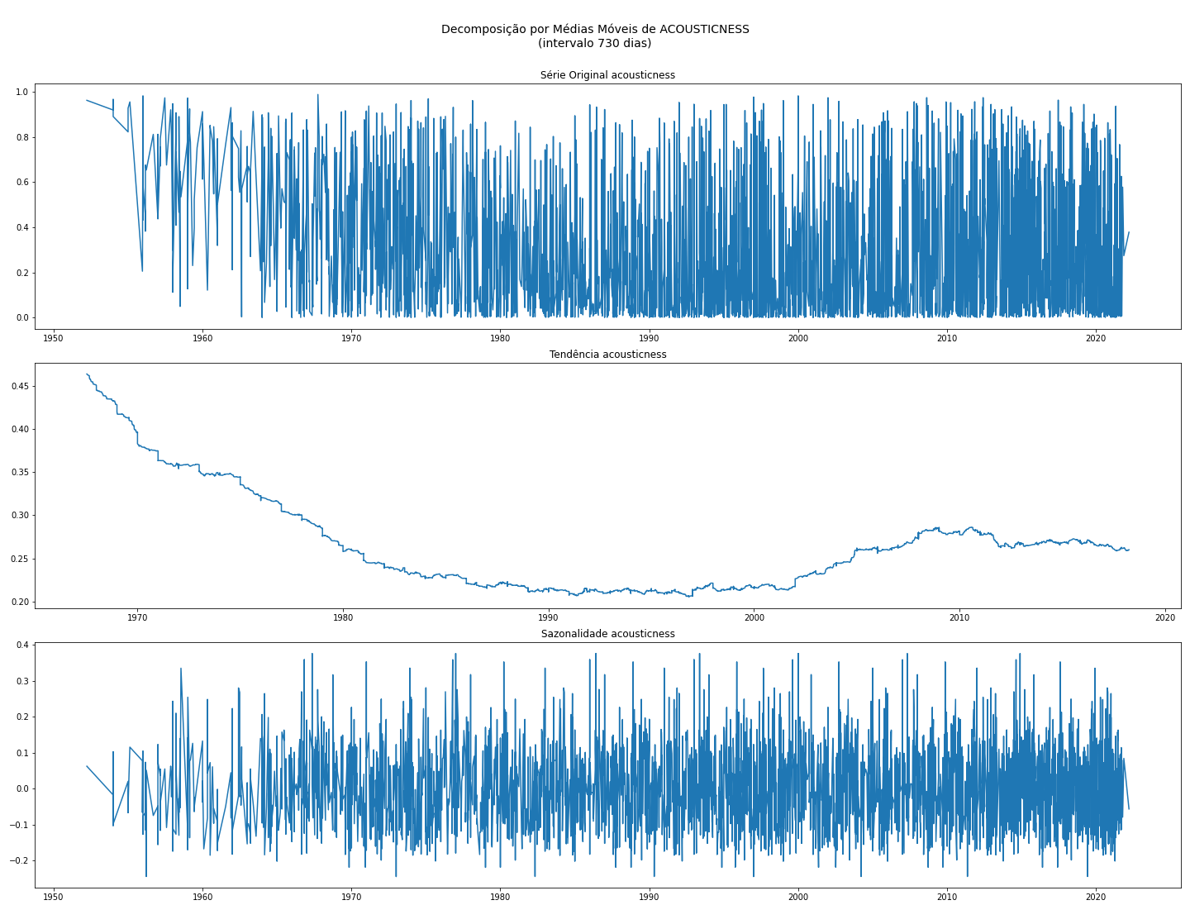
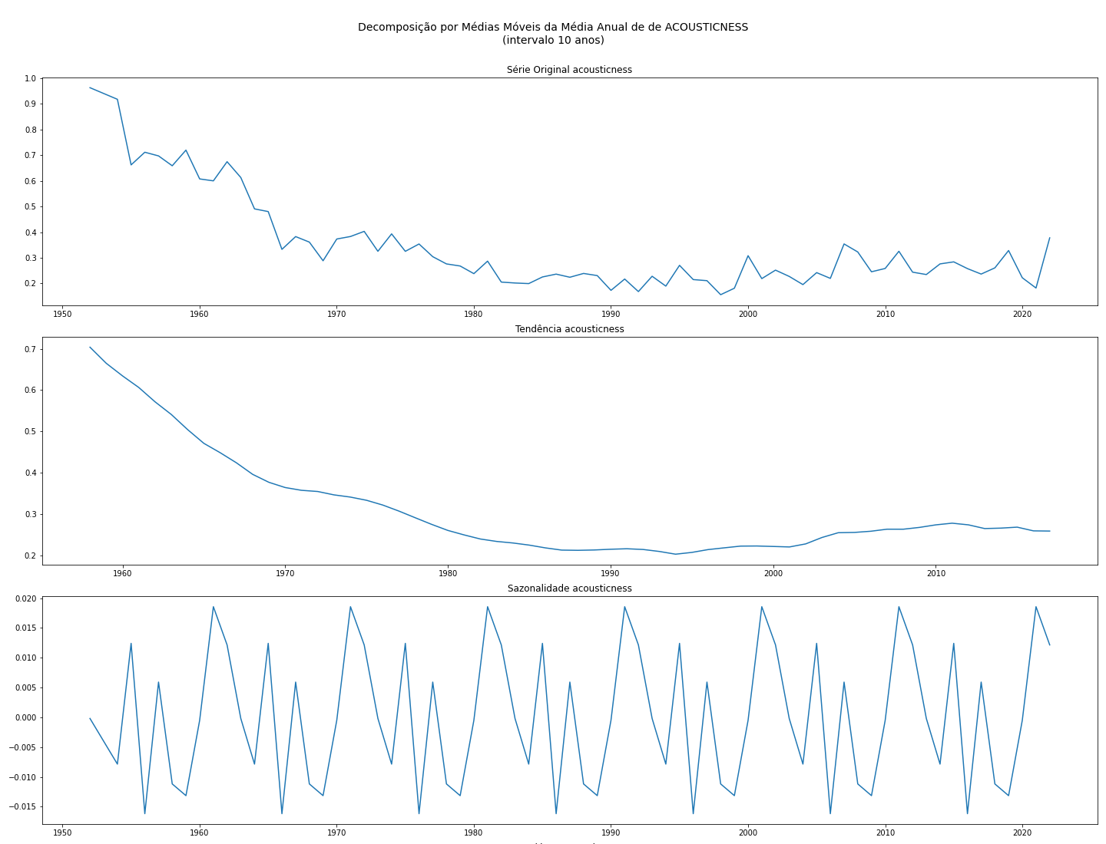
Accousticness

Slide 20
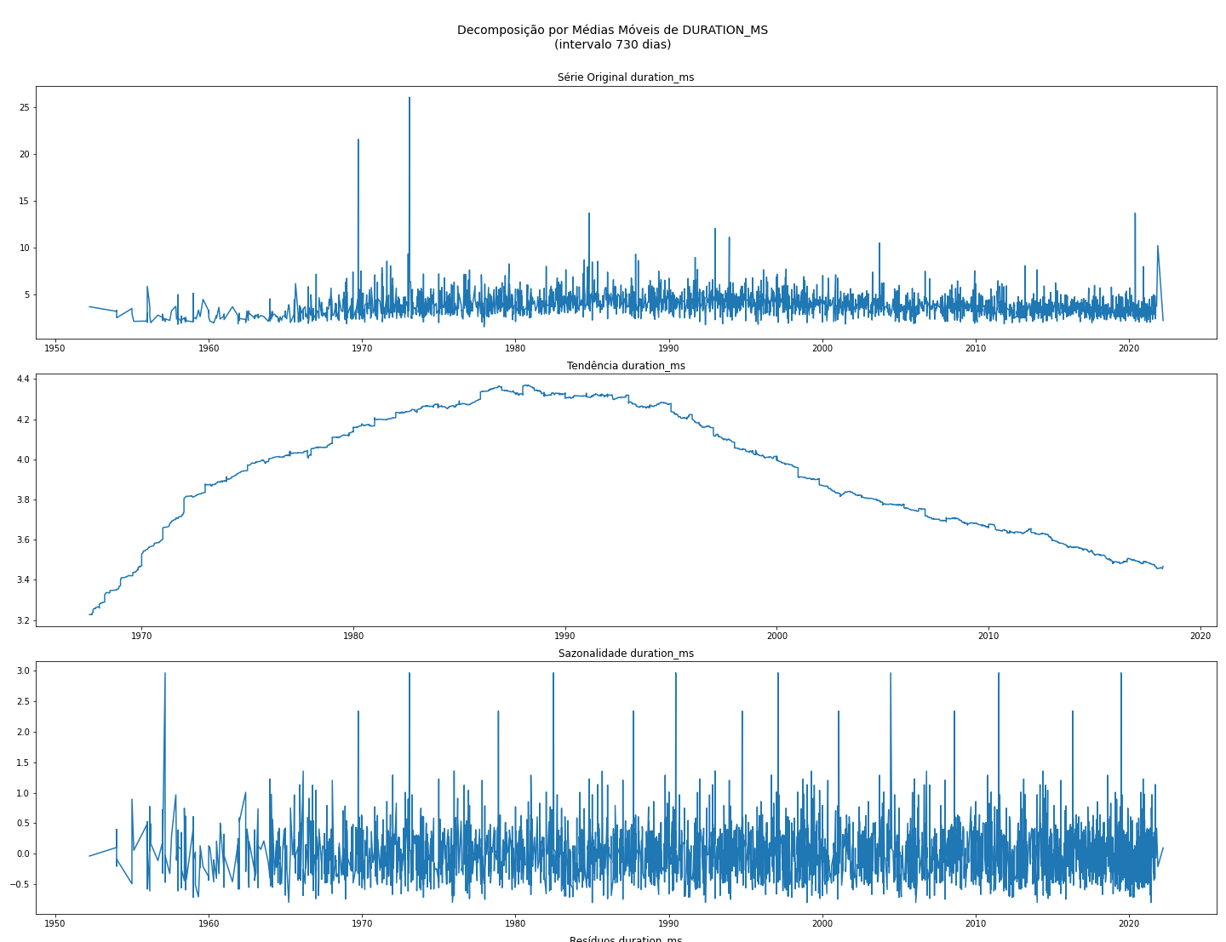
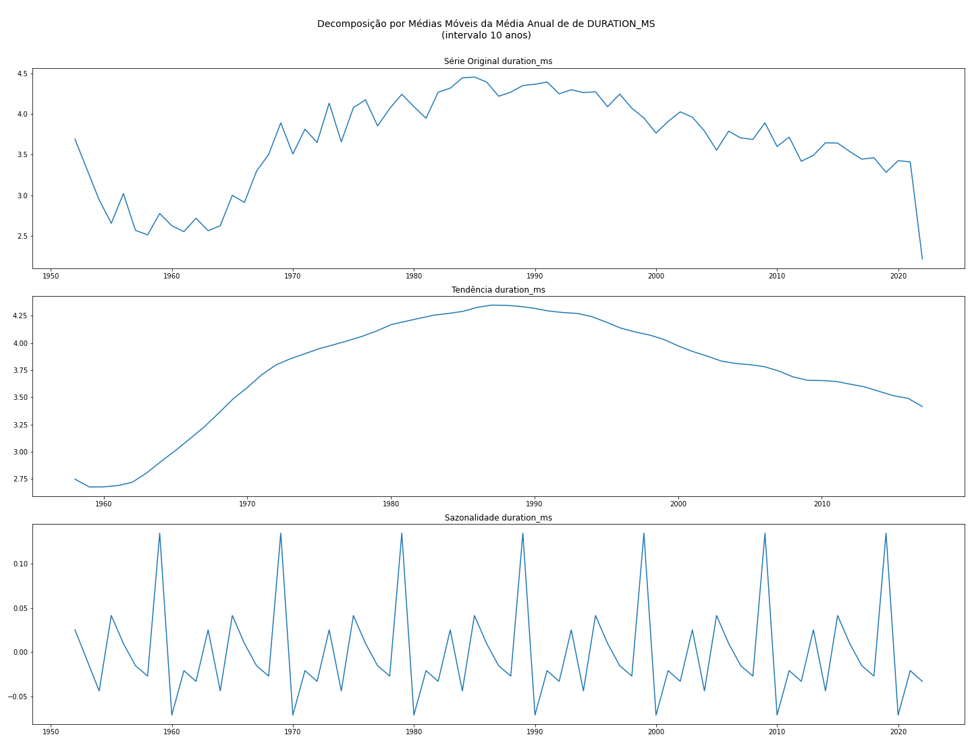
Duration_ms

Slide 21
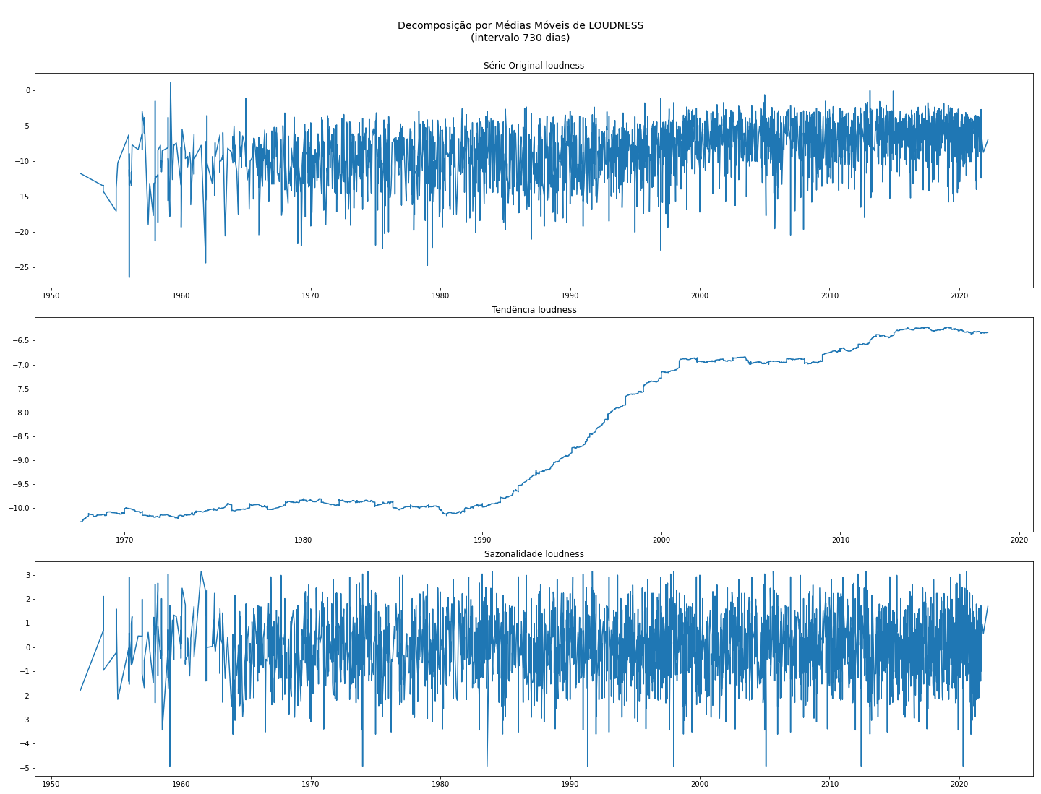
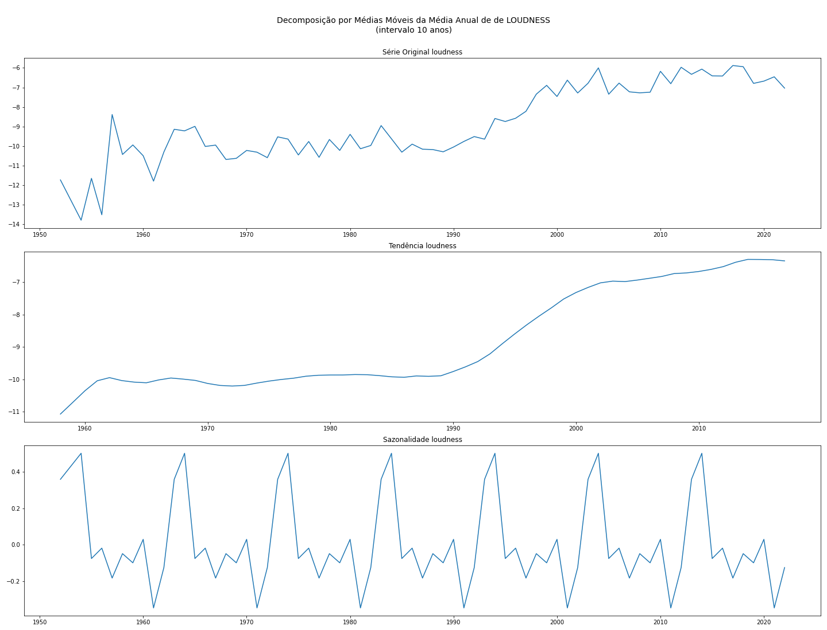
Loudness

Slide 22
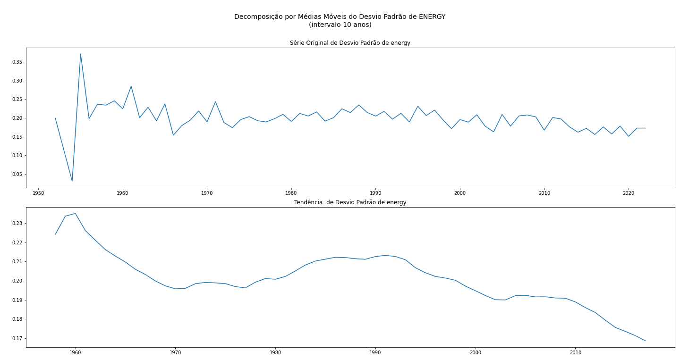
Desvio Padrão Anual de Energy

Slide 23
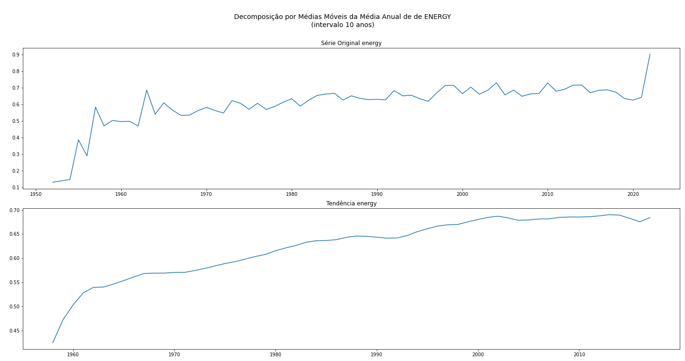
Energy

Slide 24
Análise descritiva
Comparar as características das músicas mais populares de diferentes regiões e global.
Analisar a evolução de algumas características de interesse ao longo do tempo.
Quantas músicas do Top 200 de cada país são cantadas no idioma dele?
Procurar músicas "anômalas" no Top 200.
Quais as características mais importantes para uma música ser popular?
Análise preditiva
Prever se uma música alcançará o Top 200 global/regional.
Prever a quantidade de streams de uma música com base em suas características.
Prever os tipos de playlist que cada música pode pertencer para aumentar as chances de viralizar.

Slide 25
Avaliação e seleção de features
Notes:
Verde: #1DB954 Preto: #191414

Slide 26
Perguntas a serem respondidas
Que dados de trilha são mais relevantes para explicar a popularidade de uma música?
As características de popularidade são mais relevantes se atribuídas aos artistas ou as trilhas sonoras?
Fonte de Dados
Dados da API sobre as trilhas, os artistas, álbuns e playlists.
Como respondê-las?
Definir popularidade a nível de trilha sonora.
Agregar todas features disponíveis na API e fazer seleção de features.

Slide 27
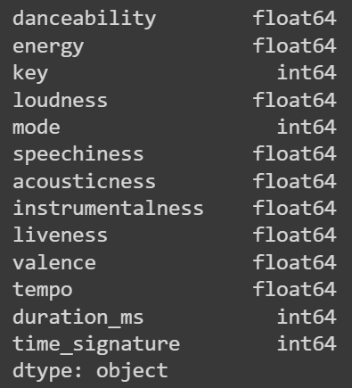
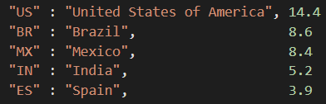
Reunindo features

Slide 28
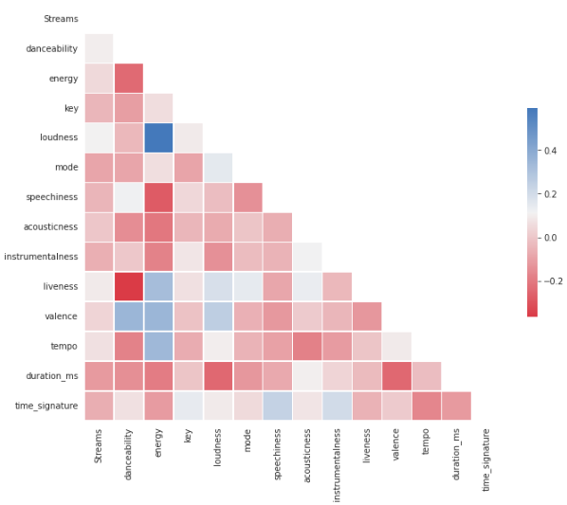

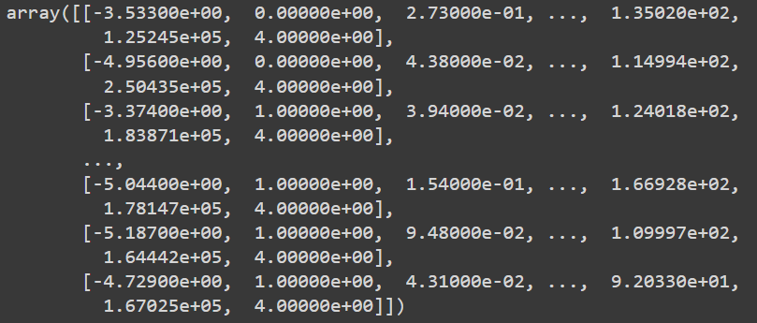
Seleção de features
Manual
Automática

Slide 29


Seleção de features
Automática

Slide 30
Comparação de features das 10 principais regiões
Notes:
Verde: #1DB954 Preto: #191414

Slide 31
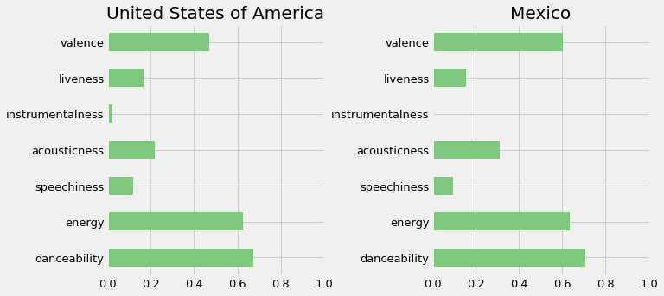

Slide 32
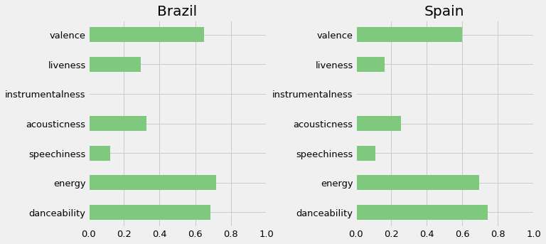

Slide 33
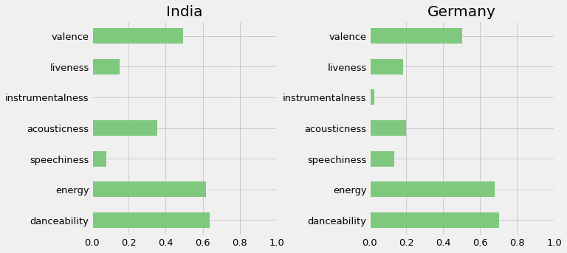

Slide 34
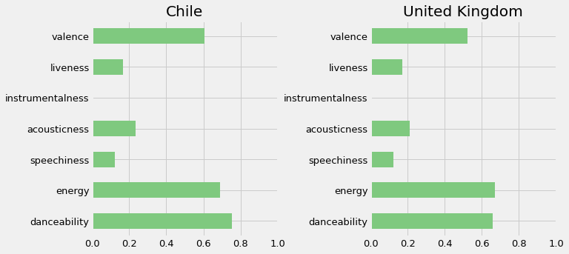

Slide 35
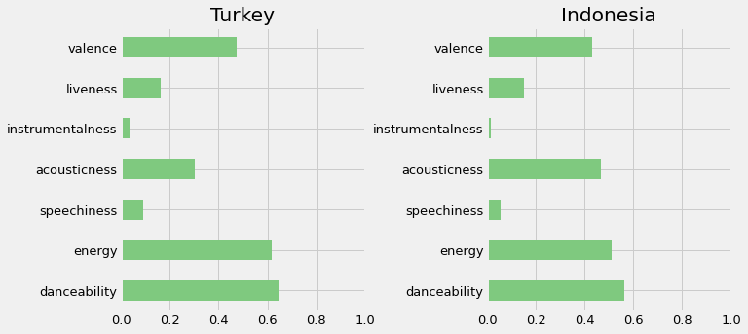

Slide 36
Análise descritiva
Comparar as características das músicas mais populares de diferentes regiões e global.
Analisar a evolução de algumas características de interesse ao longo do tempo.
Quantas músicas do Top 200 de cada país são cantadas no idioma dele?
Procurar músicas "anômalas" no Top 200.
Quais as características mais importantes para uma música ser popular?
Análise preditiva
Prever se uma música alcançará o Top 200 global/regional.
Prever a quantidade de streams de uma música com base em suas características.
Prever os tipos de playlist que cada música pode pertencer para aumentar as chances de viralizar.

Slide 37
Músicas nos idiomas oficiais de cada país
Notes:
Verde: #1DB954 Preto: #191414

Slide 38
Perguntas a serem respondidas
O quanto que as músicas em idioma nativo estão presentes em cada país?
Quais os idiomas estrangeiros das músicas que mais são ouvidos nesses países?
Fonte de Dados
Dados da API sobre as trilhas, os artistas e playlists.
Site para a busca das letras.
Como respondê-las?
Definir idiomas oficiais dos países.
Separar nome das músicas e artistas.
Gerar e buscar pelo URL das letras das músicas.
Extrair a letra.
Detectar o idioma.
Separar em listas de idioma oficial e não oficial.

Slide 39
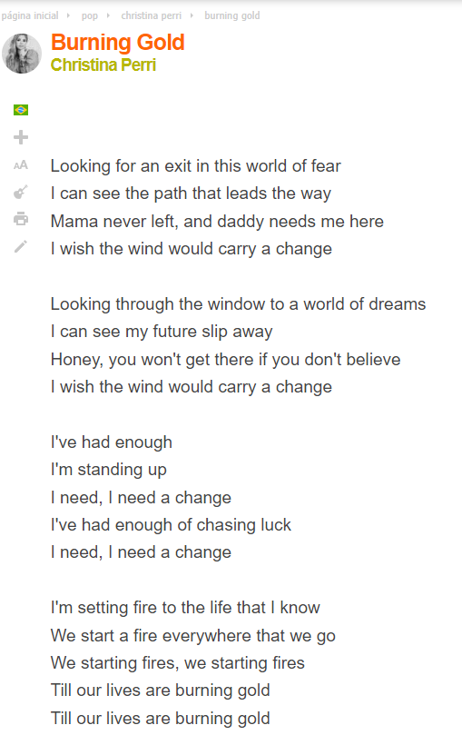
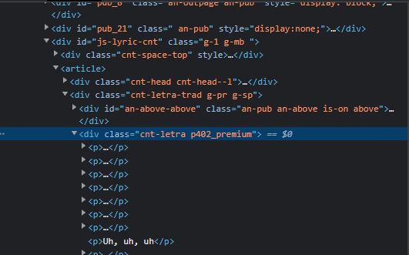
Site utilizado para as letras:

Slide 40
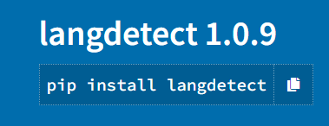
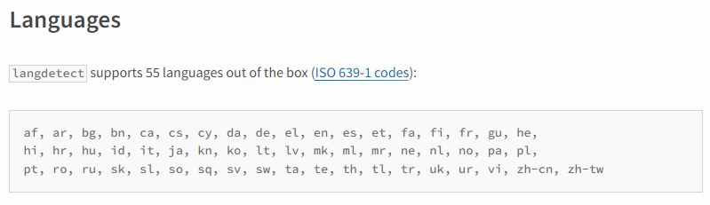
Tradutor:

Slide 41
Desafios enfrentados:
Permissão de utilizar as letras de um site.
URLs e caracteres especiais.

Slide 42
Gráficos planejados:
1) Gráficos de cada país, indicando a quantidade de músicas do idioma nativo ao longo do tempo.
2) Gráficos com as tendências de quais idiomas estrangeiros cada país mais escuta.
3) Gráfico comparativo da quantidade de músicas de idioma nativo entre os países.

Slide 43
Obrigado pela atenção!
Notes:
Verde: #1DB954 Preto: #191414

